Slide 1
ADJEKTIVE

Slide 2
ADJEKTIV/ADVERB
Seine Noten sind gut𑁜. (Adj. - příd. jméno v přísudku)
Er hat gute Noten. (příd. jméno v přívlastku - koncovka!)
Er hat eine gute Note bekommen.
x
Er singt gut. (Adverb)

Slide 3
STEIGERUNG - STUPŇOVÁNÍ
Třebíč ist schön. Třebíč ist so schön wie Mikulov.
Prag ist schöner (als Třebíč).
Paris ist am schönsten (von allen Städten).
Třebíč ist die schönste Stadt in Tschechien.

Slide 4
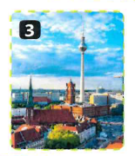
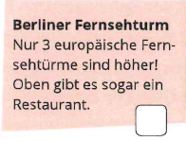
STEIGERUNG - STUPŇOVÁNÍ
hoch - höher - am höchsten x der höchste Berg

Slide 5
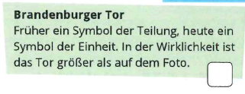
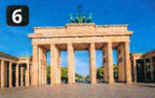
STEIGERUNG - STUPŇOVÁNÍ
groß - größer - am größten x die größte Stadt

Slide 6
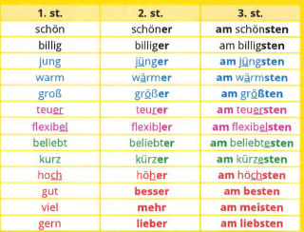

Slide 7
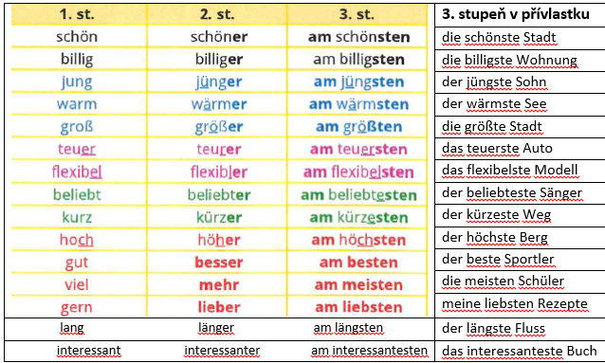

Slide 8
